Slide 1
PEE30
ER3A, ER3B

Slide 2
Vorige les
Je kan alles als een systeem zien.
Welke eigenschappen heeft elk systeem?
  Functie
  Interface (systeem bevindt zich in supersysteem)
  Implementatie (systeem bestaat uit subsystemen)
5 Basisprincipes van systeemtheorie:
  Specifieker ➔ Slechter aan te passen
  Groter ➔ Meer onderhoud
  Hiërarchie (van supersystemen, systemen en subsystemen)
  Veranderen in de tijd (implementatie veranderd sneller dan functie)
  Interactie is complex en subtiel

Slide 3
Vorige les
Wat is een model?
  Abstractie met bepaald doel, meestal schematisch (plaatje + tekst)
Stappenplan modelleren systeem:
  Wat? (functie)
  Waarmee? (interface)
  Hoe? (implementatie)

Slide 4
Vorige les
We modelleren de functie en implementatie van het systeem apart.
Met vier elementen kunnen we het functionele model bouwen.
  Proces
  Data Flow
  Data Store
  Terminator
Het data context diagram modelleert de interface en de belangrijkste functie van een systeem.

Slide 5
Cursushandleiding
Zij er vragen over:
Competenties?
Leerdoelen?
Toetsing en beoordeling?
Verplichte literatuur?
Deadlines en speciale Activiteiten?
Planning?

Slide 6
het functionele ontwerp met data flow diagrammen
ELEPEE30

Slide 7
Overzicht systeemmodel
Functional requirements model:
    Wat doet het systeem?
    Waarmee doet het systeem dat?
  Teken het data context diagram (DCD)
  Teken de onderliggende data flow diagrammen (DFD)
  Vul de data dictionary (DD)
  Stel de proces specificaties op (PSPEC)
  Onderscheid de control processen en control flows
  Stel de control specificaties op (CSPEC)
Architectural model:
    Hoe doet het systeem dat?
  Teken het architecture context diagram (ACD)
  Teken het architecture interconnect diagram (AID)

Slide 8
Hiërarchie in Data Flow Diagrammen
Hiërarchisch overzicht van het systeem en omgeving.
Onderliggende processen worden genummerd.
Heeft slechts 1 proces

Slide 9
Te beantwoorden vragen:
Hoeveel levels moet je systeem krijgen?
Hoeveel processen moet een level hebben?
Moeten alle processen evenveel onderliggende levels krijgen?
Is het model logisch consistent?

Slide 10
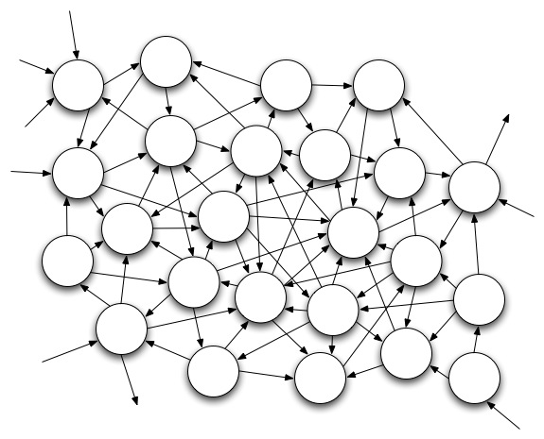
Hoeveel levels?
Tot je dit niet meer ziet:

Slide 11
Hoeveel processen moet een level hebben?
Maximaal 9
  7 +/- 2 regel (Miller’s Law)
Minstens 1 (context diagram)
  Voor lagere DFD’s minstens 2, want anders heeft extra laag geen zin.

Slide 12
Aantal onderliggende levels gelijk?
Nee
  Processen kunnen complex of eenvoudig zijn, dus hoeft niet.
  Te veel onbalans is een reden om splitsing op hogere niveaus te heroverwegen.

Slide 13
Logisch consistent
Dataflow die binnenkomt in een proces moet het onderliggende DFD van dat proces binnenkomen.
Dataflow die een DFD binnenkomt moet ook in het bovenliggende proces binnenkomen.
Dataflow die een proces verlaat moet ook het onderliggende DFD van dat proces verlaten.
Dataflow die een DFD verlaat moet ook het bovenliggende proces verlaten.

Slide 14
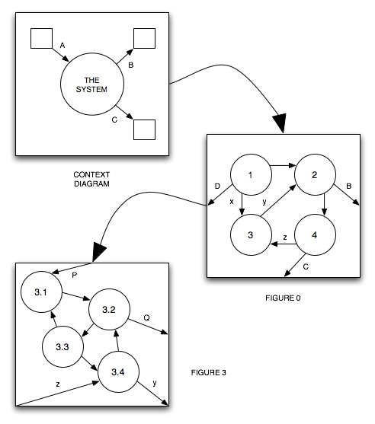
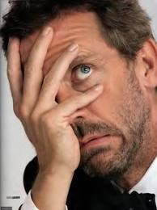
Is dit model logisch consistent?

Slide 15
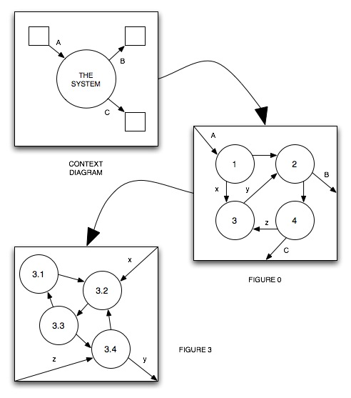

Is dit model logisch consistent?

Slide 16
Flessenverwerker
Welke in- en uitgaande flows heeft het dataflowdiagram DFD0?

Slide 17
Flessenverwerker
De flessenverwerker moet een systeem worden waarbij klanten flessen met statiegeld in kunnen voeren en daarvoor een tegoed aan geld terug krijgen.
In feite kunnen klanten allerlei objecten invoeren. Alleen als het object een fles van waarde is, wordt het object verplaatst naar de andere kant van de verwerker (mag niet door de klant te bereiken zijn) waar een medewerker de fles uit het systeem kan halen.
Indien het object een fles van waarde is wordt ook een tegoed (afhankelijk van de prijs van de fles) geaccumuleerd voor de klant. Indien het object geen fles van waarde is wordt het object teruggeven aan de klant. Uiteindelijk kan de klant aangeven dat hij/zij klaar is met het invoeren van objecten, om zo het tegoed uitgekeerd te krijgen in geld (munten).
Als de medewerkers overbelast zijn moeten ze dit aan kunnen geven, op dit moment kunnen er geen nieuwe objecten worden ingevoerd. Ook indien er geen geld meer in het systeem zit, moet dit eerst worden aangevuld alvorens het systeem nieuwe objecten accepteert.

Slide 18
Tools voor het maken van Data flow diagrammen
ELEPEE30

Slide 19
Tools voor het maken van DFD
Tekentools:
  Microsoft Visio (gratis beschikbaar op HR)
  Dia Diagram Editor (free: http://dia-installer.de/)
  Draw.io of Lucidchart
CASE-tools (Computer-aided software engineering):
  Select Yourdon (Single License US $1898): http://www.selectbs.com/analysis-and-design/select-yourdon
  Enterprise Architect (Single License US $599): http://sparxsystems.com/enterprise_architect_user_guide/12.1/business_engineering/analysis_models2.html
  QSEE multi-CASE tool (free): http://www.leedsbeckett.ac.uk/qsee/
  ...
Een CASE-tool kan je DFD checken!

Slide 20

Voorbeeld drankautomaat

Slide 21


Voorbeeld drankautomaat

Slide 22
Overzicht systeemmodel
Functional requirements model:
    Wat doet het systeem?
    Waarmee doet het systeem dat?
  Teken het data context diagram (DCD)
  Teken de onderliggende data flow diagrammen (DFD)
  Vul de data dictionary (DD)
  Stel de proces specificaties op (PSPEC)
  Onderscheid de control processen en control flows
  Stel de control specificaties op (CSPEC)
Architectural model:
    Hoe doet het systeem dat?
  Teken het architecture context diagram (ACD)
  Teken het architecture interconnect diagram (AID)

Slide 23
DATA DICTIONARY
SYS01

Slide 24
Data dictionary (zie Yourdon H10)
Korte beschrijvingen van alle flows en stores:
Data flow “Temperatuur”
Deze flow geeft de temperatuur weer.
Grootheid: Temperatuur
Eenheid: ˚C
Bereik: 0 - 120
Kan op verschillende manieren, dit is slechts een voorbeeld.

Slide 25
composition of aggregate data
Data dictionary notation (Yourdon 10.2):
= is composed of
+ and
( ) optional (may be present or absent)
{ } iteration: (min){ }(max)
[ ] select one of several alternative choices
| separates alternative choices in the [ ] construct
** comment
@ unique identifier (key field) for a store

Slide 26
Voorbeeld
name = courtesy-title + first-name + (middle-name) + last-name
courtesy-title = [ Mr. | Miss | Mrs. | Ms. | Dr. | Professor ]
first-name = 1{legal-character}
middle-name = 1{legal-character}
last-name = 2{legal-character}
legal-character = [ A-Z | a-z | 0-9 | - | *space* ]
Implementatiegerichte zaken hier niet specificeren!

Slide 27
Samengestelde flow of store kan splitsen
name
last-name
names
name
name
first-name

Slide 28
Maak DD Flessenverwerker

Slide 29
PROCESS SPECIFICATIONS
SYS01

Slide 30
Process specifications (zie Yourdon H11)
Korte functionele beschrijvingen van alle niet uitgediepte processen.
Process Specification: PSPEC
PSPEC “Verwarm Water”:
Dit proces neemt IN(Water) op en verwarmt het water zodanig dat na enkele tijd OUT(Kokend water) kan worden uitgevoerd. Tevens geeft het proces de OUT(Temperatuur) weer van het water.
Kan op verschillende manieren, dit is slechts een voorbeeld.
PSPEC “Check warm genoeg”:
Als IN(Temperatuur) >= 100 ˚C dan
OUT(Water kookt) = waar
Anders
OUT(Water kookt) = onwaar

Slide 31
PSPEC
Beschrijft wat een proces doet (om de inputs naar de outputs te transformeren). Laat implementatie (hoe) buiten beschouwing!
Vele vormen mogelijk:
  Wiskundige formules, bijvoorbeeld regeltechniek: H(s) = …
  Grafiek, bijvoorbeeld overdrachtskarakteristiek
  Taal, bijvoorbeeld Structured English of Nederlands
  Pre- en postcondities
  Beslissings- of waarheidstabel
  Toestandsmachine (state machine)
  Flowcharts
  …
Kies per proces een geschikte vorm.

Slide 32
Maak DD en PSPECs Flessenverwerker

Slide 33
ProJECTOPDRACHT PEE30
ELEPEE30
De opdrachtgever is een fervent fietser en dol op gadgets. Hij zou graag zo veel mogelijk willen meten aan en om zijn fiets. Denk hierbij iig aan omgevingstemperatuur, cadans, snelheid, lichtsterkte, vermogen. Eventuele extra te meten parameters zijn hartslag, VO2Max, bandendruk, remkracht, etc. Niet alleen dienen deze waarden gemeten worden, ze moeten ook weergegeven worden en opgeslagen worden om later terug te kijken.
Tevens dient een servicemonteur in staat zijn om waarden te kalibreren en een coach dient inzicht te hebben in de prestaties van de fietser.
Tijdens het fietsen wil de opdrachtgever zoveel mogelijk geautomatiseerd laten afhandelen. Denk hierbij iig aan het licht automatisch aan en uit laten gaan, het achterlicht laten knipperen als er hard geremd wordt. Wanneer de bandendruk onder een bepaalde waarde komt dient er een waarschuwing te komen.
Als de fietser zijn gemiddelde snelheid en of vermogen hoger liggen dan eerdere gemiddelden wordt deze hiervan op de hoogte gesteld, tevens als deze lager ligt.
Al deze waarden dienen verstuurd te worden naar de cloud waar dit wordt opgeslagen, dit kan alleen als er een verbinding is met het internet. Deze verbinding kan opgesteld worden via WiFi of via Bluetooth richting een GSM.

Slide 34
PvE
?
Model
PvE
Model = DCD + DFD0 + ({DFD…}) + DD + 2{PSPEC} + ({CSPEC})
PvE = 1{Requirement}

Slide 35
Eisen aan eisen
Een eis (requirement) moet … zijn:
  ondeelbaar (atomic)
  duidelijk (beknopt, eenvoudig en nauwkeurig) (clear)
  juist (correct)
  abstract (implementation-free)
  onafhankelijk (independent)
  haalbaar (feasible)
  noodzakelijk (necessary)
  testbaar (testable, verifiable)
  traceerbaar (traceable)
  eenduidig (unambiguous)
  begrijpelijk (understandable)
Zie wiki good_requirements.pdf voor uitleg en voorbeelden!

Slide 36
Eisen aan PvE
Een PvE moet … zijn:
  compleet
  consistent
  niet redundant
Hoe helpt het Yourdon model bij het opstellen van het PvE.
  Functionaliteit is helder voordat opstellen PvE begint.
  Elk proces (functie) met flows naar buiten levert requirements (zorgt voor compleetheid).
  DD zorgt voor consistentie.

Slide 37
Opstellen eisen
Het Yourdon functional requirements model definieert de functies die het systeem moet vervullen.
  Voeg hier prestatie-eisen aan toe.
  Voeg daarna niet functionele eisen toe.
Schrijf meteen de acceptatietest.
  Dit zorgt ervoor dat eisen testbaar zijn.

Slide 38
OntwerpEN
Ontwerpen
Waar let ik op?
Hoe onderbouw ik mijn keuze?
Component vs eisen

Slide 39
Nazorg LES 2
ELEPEE30

Slide 40
Zelfstudie
Bestuderen Yourdon: H9 (t/m 9.3), H10 & 11
Bestuderen DCD’s van System of Systems

